Slide 1

Introdução ao SCS
Tecgraf PUC-Rio
maio de 2011

Slide 2
Noções básicas
O que são componentes de software?
  Unidades de composição com interfaces bem definidas e dependências explícitas
  Devem poder ser conectados, formando composições maiores
Baixo acoplamento
  Definição do componente (conjunto de interfaces e dependências) separada da implementação
  Facilidade de carga de novos módulos em tempo de execução
    Diferente de uma biblioteca ou mudanças no código, que demandam nova compilação ou link-edição
Dinamismo
  Noção de conexões entre componentes
    Configuração e re-configuração dos provedores das dependências em tempo de execução

Slide 3
Motivação
Por quê usar um modelo de componentes no OpenBus?
  Representação única para as aplicações distribuídas que participem do barramento, independente de linguagem
  Camada, regras e ferramentas padronizadas para a comunicação entre essas aplicações (CORBA e conexões SCS)
  Necessidade de inspeção e controle em tempo de execução
    Suporte a reflexão deve ser nativo nas aplicações distribuídas
    Acesso fácil a suas interfaces providas, dependências remotas e conexões com outras aplicações
    Maior dinamismo necessário para que essas ações possam ser feitas em tempo de execução, devido ao ambiente complexo e heterogêneo

Slide 4
SCS
Modelo SCS
  Inspirado em COM e CCM
    Com intuito de ser menor e mais simples
  Suporte a Java, C++, C# e Lua
  Componentes SCS são compostos por:
    Facetas
      Interfaces providas por um componente
    Receptáculos
      Dependências remotas de um componente
    Conexões entre facetas e receptáculos
    Identificador do componente

Slide 5
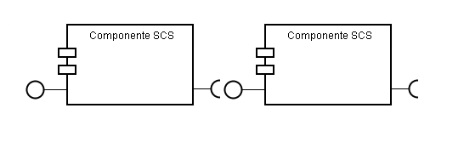
Componente SCS

Slide 6
Facetas
Interfaces definidas em IDL
Exportam as funcionalidades de um componente no ambiente CORBA
Podem ser vistas como serviços
Facetas básicas, presentes em todos os componentes SCS:
  IComponent
  IReceptacles
  IMetaInterface
  Existem implementações padrão mas podem ser substituídas por outras do usuário
Usuário define facetas adicionais

Slide 7
Receptáculos
Conjunto de dependências remotas de um componente
Definidos por interfaces IDL das quais o componente depende
Podem requerer apenas uma conexão ou suportar várias
NÃO são objetos remotos
  Acessíveis apenas localmente
  Manipulados remotamente através da faceta IReceptacles

Slide 8
Conexões
Permitem o fácil acesso a objetos remotos, que implementem interfaces necessárias ao funcionamento do componente (dependências)
Compatibilidade com outros sistemas
  Suportam quaisquer objetos CORBA, não somente facetas SCS

Slide 9
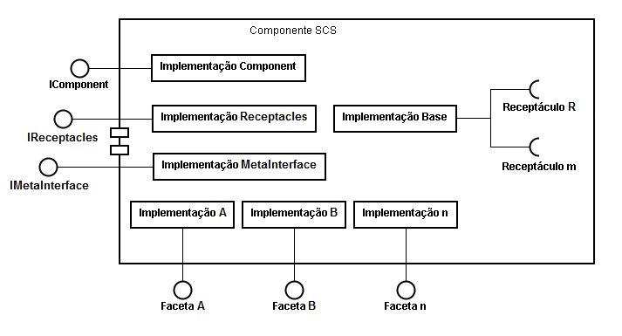
Visão de um Componente

Slide 10
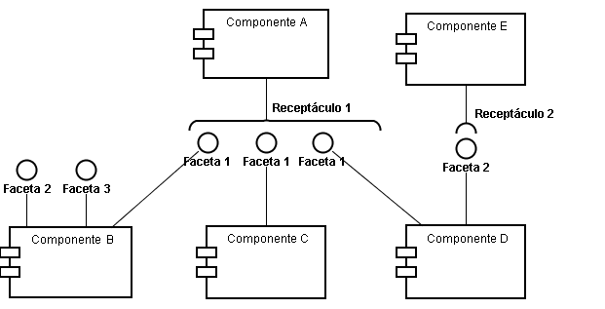
Visão de Componentes Conectados

Slide 11
O módulo SCS
Define os tipos e as facetas básicas para a criação de componentes SCS.
module scs {
module core {
...
}; // core
}; // scs

Slide 12
IComponent

Slide 13
Identificador de um Componente
struct ComponentId {
/** O nome identificador do componente. */
string name;
/** O número principal da versão. */
octet major_version;
/** O número secundário da versão. */
octet minor_version;
/** O número de revisão da versão. */
octet patch_version;
/** A especificação da plataforma necessária para o funcionamento do componente. */
string platform_spec;
};
Estrutura utilizada para identificar um componente
  Similar a uma definição de tipo

Slide 14
Facetas básicas
interface IComponent {
void startup() raises (StartupFailed);
void shutdown() raises (ShutdownFailed);
Object getFacet (in string facet_interface);
Object getFacetByName (in string facet);
ComponentId getComponentId ();
};
IComponent
  Representação básica do componente no ambiente distribuído
  Ciclo de vida
  Porta de acesso a outras facetas
    Por nome ou interface
  Obtenção do identificador do componente

Slide 15
Facetas básicas
interface IComponent {
void startup() raises (StartupFailed);
void shutdown() raises (ShutdownFailed);
Object getFacet (in string facet_interface);
Object getFacetByName (in string facet);
ComponentId getComponentId ();
Ativa o componente, em termos do seu funcionamento como uma aplicação distribuída
NÃO é um “construtor” do componente
Exemplo: testar se conexões necessárias para seu funcionamento foram realizadas
Pode lançar as exceções:
  StartupFailed caso haja algum problema na execução do método ou alguma condição necessária não tenha sido verificada

Slide 16
Facetas básicas
interface IComponent {
void startup() raises (StartupFailed);
void shutdown() raises (ShutdownFailed);
Object getFacet (in string facet_interface);
Object getFacetByName (in string facet);
ComponentId getComponentId ();
Desativa o componente, em termos do seu funcionamento como uma aplicação distribuída
NÃO é um “destrutor”
Não necessariamente finaliza o componente
Pode lançar as exceções:
  ShutdownFailed caso haja algum problema na execução do método

Slide 17
Facetas básicas
interface IComponent {
void startup() raises (StartupFailed);
void shutdown() raises (ShutdownFailed);
Object getFacet (in string facet_interface);
Object getFacetByName (in string facet);
ComponentId getComponentId ();
Retorna uma faceta qualquer que implemente a interface CORBA especificada pelo parâmetro facet_interface
O parâmetro recebido é uma string no formato de um repositoryId de CORBA, com a interface desejada
Caso exista mais de uma faceta que implemente essa interface, qualquer uma pode ser retornada

Slide 18
Facetas básicas
interface IComponent {
void startup() raises (StartupFailed);
void shutdown() raises (ShutdownFailed);
Object getFacet (in string facet_interface);
Object getFacetByName (in string facet);
ComponentId getComponentId ();
Retorna a faceta especificada pelo nome
O parâmetro é uma string que atua como identificador único para uma faceta, dentro daquela instância de componente
  Desta forma, haverá apenas uma (ou nenhuma) faceta a ser retornada

Slide 19
Facetas básicas
interface IComponent {
void startup() raises (StartupFailed);
void shutdown() raises (ShutdownFailed);
Object getFacet (in string facet_interface);
Object getFacetByName (in string facet);
ComponentId getComponentId ();
Retorna o identificador do componente

Slide 20
IReceptacles

Slide 21
Identificador de uma Conexão
  /** Número identificador da conexão. */
  typedef unsigned long ConnectionId;
Identificador único de uma conexão, dentro de uma instância de componente específica
O identificador é compartilhado entre todos os receptáculos do componente

Slide 22
Descrição de uma Conexão
  struct ConnectionDescription {
  /** Identificador da conexão. */
  ConnectionId id;
  /** Referência para o objeto remoto. */
  Object objref;
  };
Estrutura que contém todos os dados sobre uma conexão
  Identificador único da conexão
  Referência para uma faceta que implemente a interface esperada pelo receptáculo dono dessa conexão

Slide 23
Faceta IReceptacles
interface IReceptacles {
ConnectionId connect (in string receptacle, in Object obj)
raises (InvalidName, InvalidConnection, AlreadyConnected,
ExceededConnectionLimit);
void disconnect (in ConnectionId id)
raises (InvalidConnection, NoConnection);
ConnectionDescriptions getConnections (in string receptacle)
raises (InvalidName);
};
IReceptacles
  Gerenciamento de receptáculos (dependências remotas)
  Facilita a conexão e descoberta das dependências remotas de um componente
  Manipula as dependências remotas de um componente, a serem supridas em tempo de configuração ou de execução

Slide 24
Faceta IReceptacles
interface IReceptacles {
ConnectionId connect (in string receptacle, in Object obj)
raises (InvalidName, InvalidConnection, AlreadyConnected,
ExceededConnectionLimit);
void disconnect (in ConnectionId id)
raises (InvalidConnection, NoConnection);
ConnectionDescriptions getConnections (in string receptacle)
raises (InvalidName);
};
Conecta um objeto remoto a um receptáculo, caso o objeto implemente a interface esperada pelo receptáculo
Gera internamente uma ConnectionDescription e retorna o identificador ConnectionId gerado
Pode lançar as exceções:
  InvalidName caso não exista um receptáculo com o nome fornecido
  InvalidConnection caso o objeto seja inválido ou não implemente a interface esperada
  AlreadyConnected caso o receptáculo aceite apenas uma conexão e essa já esteja preenchida
  ExceededConnectionLimit caso o limite de conexões tenha sido atingido em um receptáculo múltiplo

Slide 25
Faceta IReceptacles
interface IReceptacles {
ConnectionId connect (in string receptacle, in Object obj)
raises (InvalidName, InvalidConnection, AlreadyConnected,
ExceededConnectionLimit);
void disconnect (in ConnectionId id)
raises (InvalidConnection, NoConnection);
ConnectionDescriptions getConnections (in string receptacle)
raises (InvalidName);
};
Desfaz uma conexão, a partir do identificador
Pode lançar as exceções:
  InvalidConnection caso o identificador fornecido seja inválido
  NoConnection caso a conexão especificada não exista

Slide 26
Faceta IReceptacles
interface IReceptacles {
ConnectionId connect (in string receptacle, in Object obj)
raises (InvalidName, InvalidConnection, AlreadyConnected,
ExceededConnectionLimit);
void disconnect (in ConnectionId id)
raises (InvalidConnection, NoConnection);
ConnectionDescriptions getConnections (in string receptacle)
raises (InvalidName);
};
Retorna as descrições de conexões de um receptáculo específico
Pode lançar as exceções:
  InvalidName caso o receptáculo fornecido não exista

Slide 27
IMetaInterface

Slide 28
Descrição de uma Faceta
struct FacetDescription {
/** O nome identificador da faceta. */
string name;
/** O número principal da versão. */
string interface_name;
/** O número secundário da versão. */
Object facet_ref;
};
Descritor de uma faceta
  Nome que atua como identificador único da faceta dentro de uma instância específica de componente
  Interface que a faceta implementa, no formato de um RepositoryId de CORBA
    Formato “IDL:modulo/interface:versão”
  Referência CORBA para a faceta

Slide 29
Descrição de um Receptáculo
struct ReceptacleDescription {
/** O nome identificador do receptáculo. */
string name;
/** O número principal da versão. */
string interface_name;
/** Define se o receptáculo aceita uma ou múltiplas conexões. */
boolean is_multiplex;
/** Conexões mantidas pelo receptáculo. */
ConnectionDescriptions connections;
};
Descritor de uma faceta
  Nome que atua como identificador único do receptáculo dentro de uma instância específica de componente
  Interface esperada pelo receptáculo, no formato de um RepositoryId de CORBA
  Configuração como receptáculo simples ou múltiplo
  Sequência de descrições de conexões, que mantém todas as conexões feitas ao receptáculo. Geradas automaticamente no processo de conexão

Slide 30
Faceta IMetaInterface
interface IMetaInterface {
FacetDescriptions getFacets();
FacetDescriptions getFacetsByName(in NameList names)
raises (InvalidName);
ReceptacleDescriptions getReceptacles();
ReceptacleDescriptions getReceptaclesByName(in NameList names)
raises (InvalidName);
};
IMetaInterface
  Suporte a reflexão
    Acesso a metadados referentes ao conjunto de facetas
    Acesso a metadados referentes ao conjunto de receptáculos

Slide 31
Faceta IMetaInterface
interface IMetaInterface {
FacetDescriptions getFacets();
FacetDescriptions getFacetsByName(in NameList names)
raises (InvalidName);
ReceptacleDescriptions getReceptacles();
ReceptacleDescriptions getReceptaclesByName(in NameList names)
raises (InvalidName);
};
Retorna o conjunto das descrições de facetas do componente

Slide 32
Faceta IMetaInterface
interface IMetaInterface {
FacetDescriptions getFacets();
FacetDescriptions getFacetsByName(in NameList names)
raises (InvalidName);
ReceptacleDescriptions getReceptacles();
ReceptacleDescriptions getReceptaclesByName(in NameList names)
raises (InvalidName);
};
Retorna um subconjunto das descrições de facetas do componente, especificado por uma lista de nomes fornecida
A lista de nomes é composta de nomes de facetas, não interfaces
Pode lançar as exceções:
  InvalidName caso algum dos nomes não seja um nome de faceta existente

Slide 33
Faceta IMetaInterface
interface IMetaInterface {
FacetDescriptions getFacets();
FacetDescriptions getFacetsByName(in NameList names)
raises (InvalidName);
ReceptacleDescriptions getReceptacles();
ReceptacleDescriptions getReceptaclesByName(in NameList names)
raises (InvalidName);
};
Retorna o conjunto das descrições de receptáculos do componente

Slide 34
Faceta IMetaInterface
interface IMetaInterface {
FacetDescriptions getFacets();
FacetDescriptions getFacetsByName(in NameList names)
raises (InvalidName);
ReceptacleDescriptions getReceptacles();
ReceptacleDescriptions getReceptaclesByName(in NameList names)
raises (InvalidName);
};
Retorna um subconjunto das descrições de receptáculos do componente, especificado por uma lista de nomes fornecida
A lista de nomes é composta de nomes de receptáculos, não interfaces
Pode lançar as exceções:
  InvalidName caso algum dos nomes não seja um nome de receptáculo existente

Slide 35
Referências
Site público do SCS
http://www.tecgraf.puc-rio.br/scs
COM
http://www.microsoft.com/com/default.mspx
CCM
http://www.omg.org/technology/documents/corba_spec_catalog.htm#CCM

